Slide 1

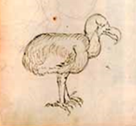
W60 – Over de zee, leren redeneren bij bio
Frank van Wielink – Pax havo|vwo Druten
José Besselink – Radboud Docenten Academie Nijmegen
Dodo Mystery
NIBI-conferentie 2020

Slide 2
Inhoud
Inleiding (10m)
  Metacognitie
  Werkwijze DOT
  Mystery
  Les : mystery + nabespreking (45m)
Nabespreking van de les + nabespreking (10m)
Algemene nabespreking. Wat levert het op aan inzichten? (10m)
  Docentgedrag in de les
  Ontwerpprincipes
Legenda:
José/Frank als workshopgever
Frank als docent
José als vakdidacticus

Slide 3
Aanleiding DOT-metacognitie
Persoonlijk voorbeeld (F)
Persoonlijk voorbeeld (J)

Slide 4
Leren door leerlingen
Drie principes
Activeren en gebruiken van voorkennis
  Nieuwe begrip wordt geconstrueerd op basis van bestaand begrip en ervaringen.
De essentiële rol van feitelijke kennis en de constructie van conceptuele netwerken om te kunnen begrijpen en toepassen.
  Feitelijke kennis moet betekenis gegeven worden door het te koppelen aan conceptuele netwerken.
Het belang van metacognitie
  Expliciet maken van het (vakspecifiek) denken helpt bij het maken van een transfer naar andere situaties.
  Donovan, S., & Bransford, J. (2005). How students learn : History, mathematics and science in the classroom.
Dia: bijeenkomst 3 DOT, Harry Havekes

Slide 5

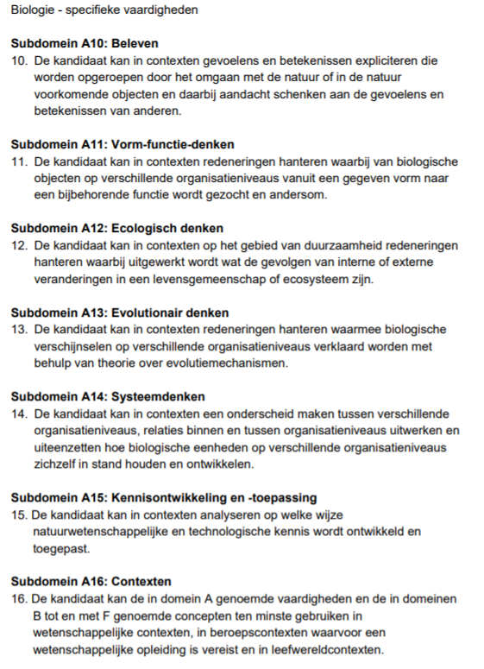
Vakspecifieke vaardigheden
CvTE. Examenprogramma biologie HAVO/VWO 2020.

Slide 6
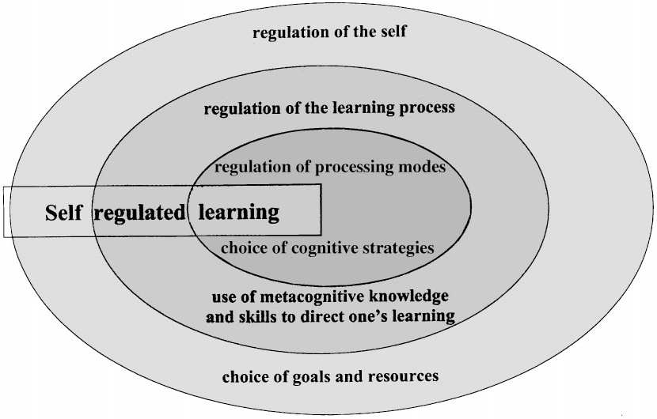
Afbakening van de DOT
Resource management
Zelfkennis en het inzetten van de omgeving (om hulp vragen, passende leeromgeving).
Plannen (doelen stellen, tijdsschema maken)
Monitoren (diagnostische toetsen)
Evalueren (resultaat en proces)
Leerstrategieën
(Her)structureren van kennis
(outline maken, visualiseren/ conceptmaps)
Koppelen van kennis
(activeren van voorkennis)
Uit: Boekaerts, M. (1996). Self-regulated learning at the junction of cognition and motivation. European Psychologist, 1(2), 100–112.
6/35
Dia: bijeenkomst 1 DOT, Lieke Jager

Slide 7
Hoe werken aan metacognitie?
Trainen in de context van wat geleerd moet worden.
Expliciteren van het oefenen, zodat leerlingen weten dat ze aan metacognitie werken.
Zelf verwoorden welke stappen je zet om een taak tot een goed einde te brengen (modelen door docent).
Groepswerk bij trainen aan metacognitie heeft positief effect. Leerlingen moeten hardop denken, hun denken ordenen en leren van elkaars leerstrategie.
  Hattie, J. 2012 en Dignath & Büttner, 2008 in
  Pedro de Bruyckere. (2017) Klaskit. Tools voor topleraren. Lannoo campus

Slide 8
Werkwijze DOT-metacognitie
Stap 1. Zelf bewust worden van aanpak die nodig is
Stap 2. Bewust worden wat je als docent al doet in de klas
Stap 3. Expliciteren naar de leerlingen door modelen en vragen stellen
Stap 4. Versterking van het voorgaande en experimenteren met nieuwe
(werk-)vormen

Slide 9
Aanpak workshop
De mystery uitvoeren en ervaren wat het met je doet
Adresseren docentgedrag
Ontwerpprincipes

Slide 10
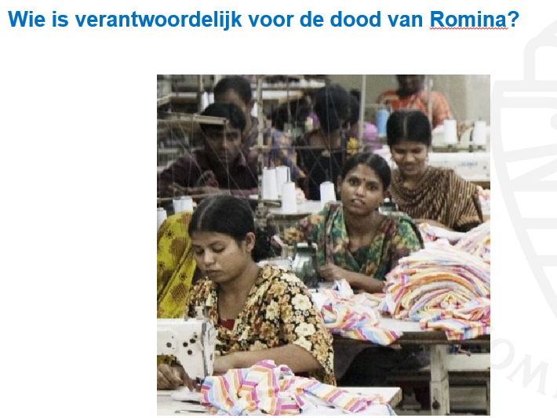
Mystery: Thinking through…
Een mystery is een verzameling van (verschillende) gegevens die leerlingen (moeten) gebruiken om een beredeneerd antwoord te geven op een centrale vraag.

Slide 11

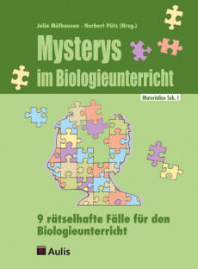
Mystery: Thinking through…
Notes:
Teaching enquiry with mysteries incorporated

Slide 12
Kenmerken van Leren Denken met … (Leat,1996)
Divergente opdrachten → geen vaststaand stappenplan
- meerdere oplossingen mogelijk
- meerdere manieren van oplossen mogelijk
Samen kennis construeren
- stimuleren van gebruik van al aanwezige kennis
- stimuleren van meerdere vormen van denken
- overleggen, samenwerken → “brains on the table”
Combinatie van ‘knowing’ en ‘doing’
- zowel begripsmatige kennis, procedurele kennis als metacognitie nodig
Ontwikkeling metacognitie
- niet alleen ‘weten wat’, ook ‘weten hoe’
Aandacht voor relevantie / betekenisgeving
- herkenbare problematiek, concrete levensechte voorbeelden
Dia: bijeenkomst 6 DOT, Fer Hooghuis
12/35

Slide 13
Mystery
Een mysterie is een verzameling van (verschillende) gegevens die leerlingen (moeten) gebruiken om een beredeneerd antwoord te geven op een centrale vraag.
Probleemgestuurd
  De vraag of het dilemma vormt de kern van een mysterie.
Authentiek
  De mysterie is gebaseerd op levensechte situaties.
Relatie tussen macro/meso en micro
Formulering en informatie afgestemd op leeftijd en niveau.
De gebruikte informatie kan bestaan uit tekst, kaarten, afbeeldingen, objecten of een combinatie daarvan.
Dia: bijeenkomst 6 DOT, Fer Hooghuis
13/35

Slide 14
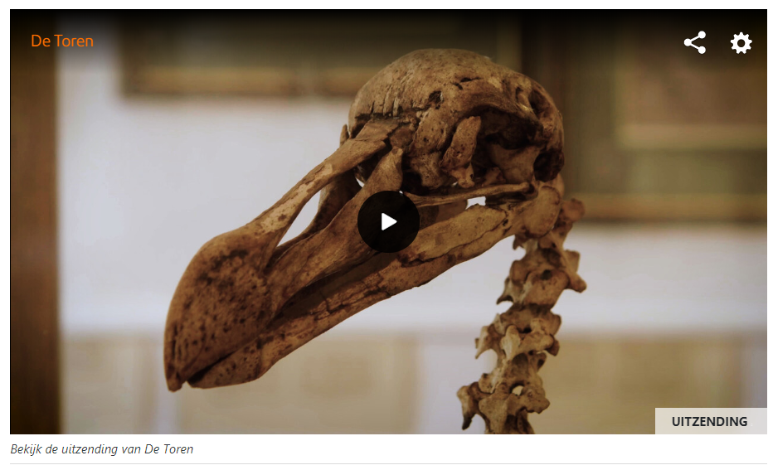
Mystery: de Dodo
Notes:
Teaching enquiry with mysteries incorporated

Slide 15

Mystery
Wat is er gebeurd met dit raadselachtige dier?

Slide 16
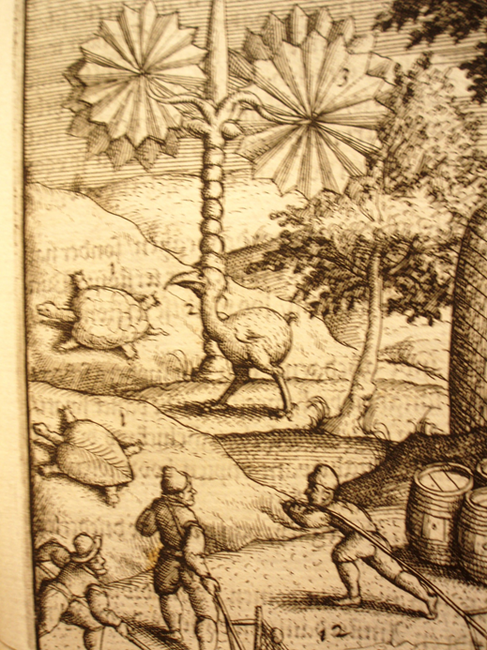
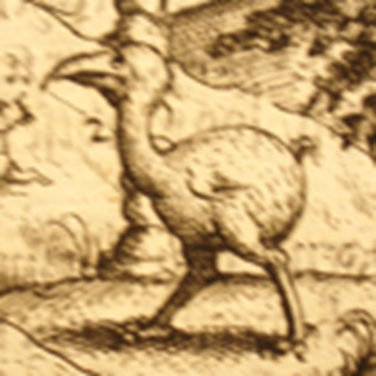
Mystery
Hoe komt het dat de Dodo is uitgestorven?

Slide 17
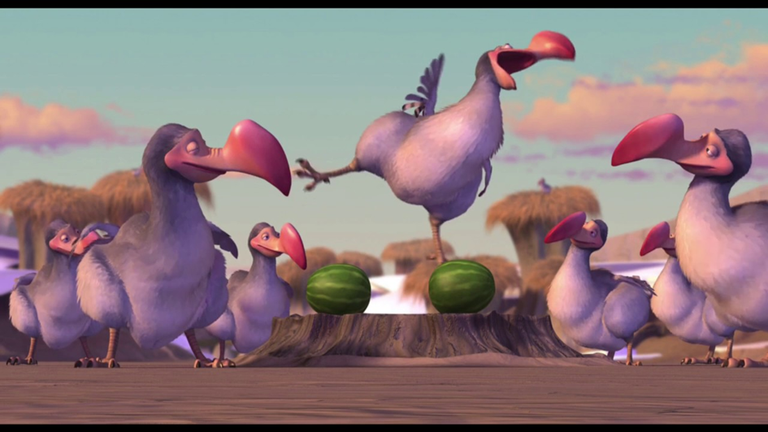
Mystery
Wat weet je van de Dodo?

Slide 18
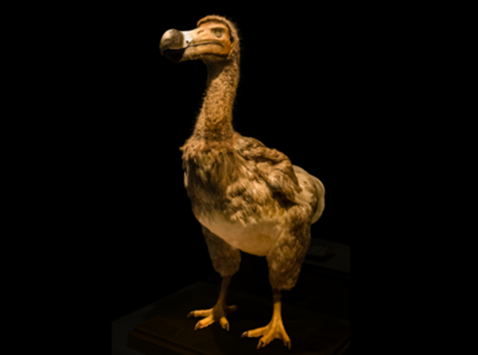
Mystery
Reconstructie Dodo natuurhistorisch museum Wenen

Slide 19
Mystery
Hoe komt het dat de Dodo is uitgestorven?

Slide 20
Mystery werkwijze
Groepjes van drie personen (lezer, opdrachtbewaker, observeerder).
Envelop met 36 kaartjes. De teksten zijn gebeurtenissen en feiten. Orden deze volgens eigen inzichten.
Geef antwoord op de vraag “Hoe komt het dat de Dodo is uitgestorven?” door:
  verschillende oorzaken op post-its te schrijven.
  met biologische begrippen te beredeneren hoe deze oorzaken elkaar beïnvloed hebben.
  te concluderen wat volgens jullie de hoofdoorzaak is.
  De observeerders schrijven de werkwijze van het groepje op. Hoe gaan ze te werk?
  → Wie willen Frank als docent observeren? (3 personen)

Slide 21
Mystery werkwijze
Plenair:
Elk groepje vertelt hoe jullie hebben beredeneerd wat de (hoofd-)oorzaak was dat de Dodo is uitgestorven.
De observeerder vertelt hoe jullie werkwijze was.
Biologische begrippen: soort, populatie, adaptatie, fitness, selectiedruk, natuurlijke selectie, eilandtheorie, predatie, biotoop, niche, microklimaat, exoot, beperkende factor, biodiversiteit, concurrentie, pioniersoort, successie, migratie.

Slide 22
mystery
Nabespreking werkvorm

Slide 23
mystery
Nabespreking docentgedrag

Slide 24
mystery
Nabespreking ontwerpprincipes

Slide 25
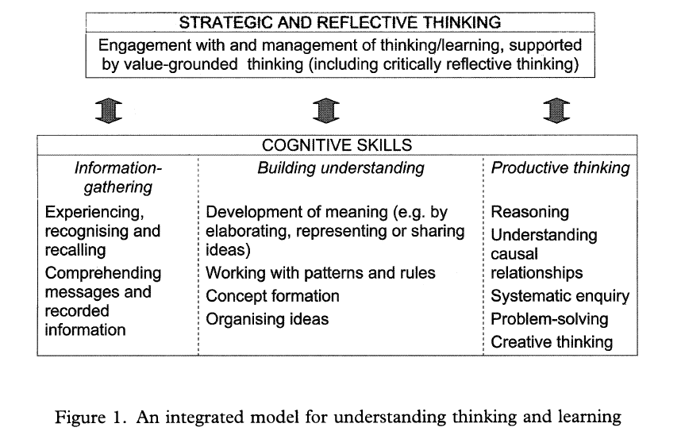
Fasen in het proces van denken
Redeneren
Causale verbanden leggen
ordenen
Patronen zien, ideeën verwoorden
Moseley et all (2005). Thinking skills frameworks for use in education and training. British Educational Research Journal. Vol 31 pp 367-390

Slide 26
Aandachtspunten bij begeleiding mystery
Stel een duidelijk ‘denkvaardigheids-doel’ voor de mysterieles:
    ordenen, patronen zien, redeneren en argumenteren
    biologisch onderbouwen van conclusies door inzet domein A vaardigheden
Las eventueel een tussenbespreking in om klassikaal te scaffolden
Bied hulp aan groepjes door didactisch te coachen:
  Diagnosticeer hun vraag of probleem
    Waar lopen jullie vast?
    Hoe gaan jullie te werk?
  Geef feedback op hun aanpak of modus
  Stel vragen om hun aanpak te verbeteren of hun biologisch denken te verdiepen
  Geef zo min mogelijk aanwijzingen
Voerman, L. & F. Faber (2016). Didactisch Coachen. Hoge verwachtingen concreet maken met behulp van feedback, vragen en aanwijzingen. V&F Onderwijs Consult.
26/35

Slide 27
Aandachtspunten nabespreking
Neem voldoende tijd
Frame and Focus
  Bedenk van te voren waar je de nabespreking op wilt richten. Vertel de leerlingen wat je met het gesprek wilt bereiken.
op inhoud
  Begin bij de reconstructie van ‘het verhaal’. Laat groepen presenteren en aanvullen.
  Daarna de diepte in: bijv. oorzaak – gevolg – probleem, directe en indirecte oorzaken, menselijke en natuurlijke oorzaken, ecologisch en evolutionair denken.
  Eindigen met mogelijkheden tot transfer van kennis
op aanpak
      Inbreng van de verschillende observatoren
      Expliciteren van de fasen in het proces van denken: ordenen, patronen zien en ideeën verwoorden, biologisch redeneren en beargumenteren
      Belang van zichtbaar maken denken (kaartjes ordenen, post-its)
      Eindigen met mogelijkheden tot transfer van kennis
27/35
Dia: bijeenkomst 6 DOT, Fer Hooghuis

Slide 28
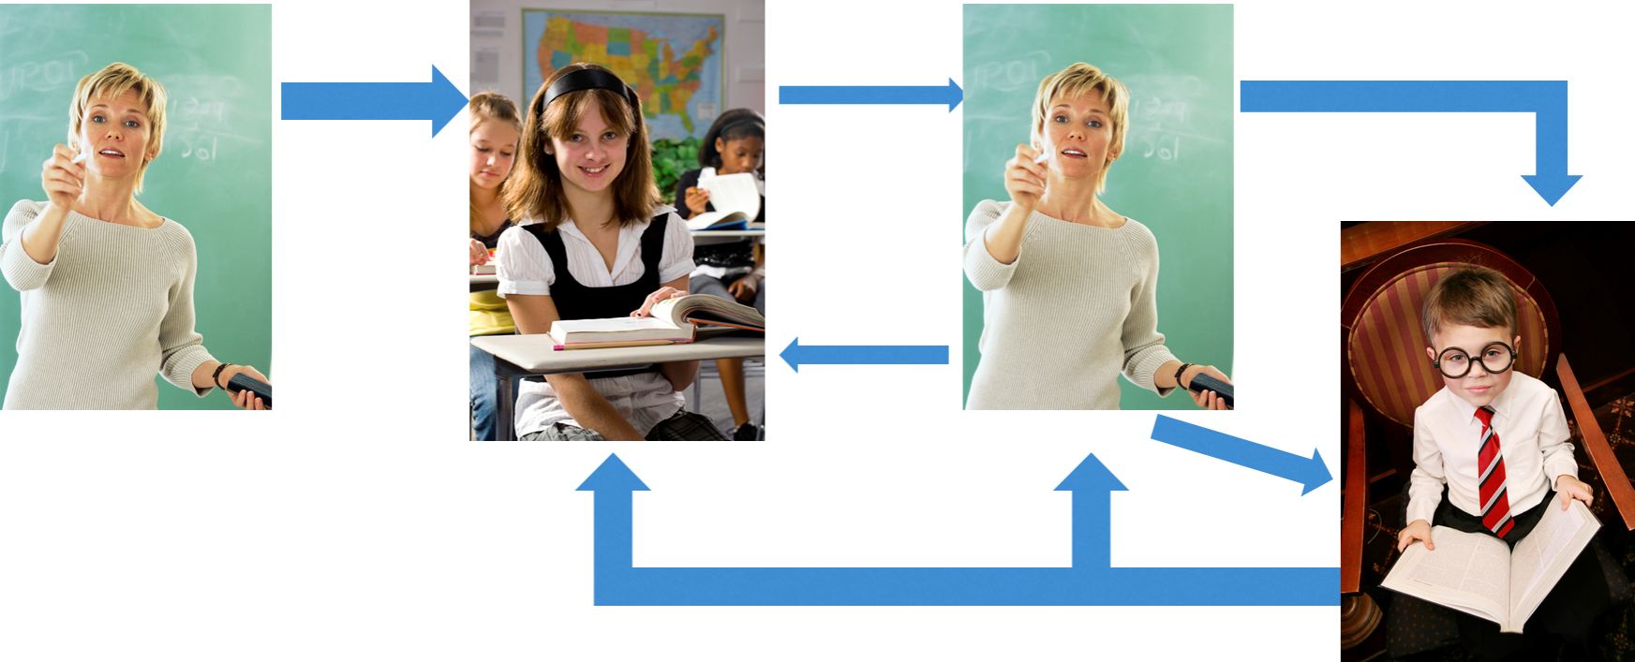
De rol van de docent bij de nabespreking
  Vragen doorspelen
  Dit patroon leidt tot dieper nadenken.
  Vereist hoge kwaliteiten van de docent (organisatorisch, pedagogisch, didactisch).
Dia: bijeenkomst 3 DOT, Harry Havekes

Slide 29
De rol van de docent bij de nabespreking
Creëer een balans tussen:
Pedagogisch handelen
Denken stimuleren
Hoe doe je dat dan?
Initiation – Response – Prompt – Response – Prompt - …. - Evaluation
Middelen
Responsive questioning (Chin)
Mercer: vijf vormen van prompts:
Recapitalizing → samenvatten wat er is gezegd
Elicitation → reactie om verder denken/formuleren te stimuleren
Repeating → om verder denken/formuleren te stimuleren
Reformulating → herformuleren om helderheid te verschaffen
Exhortation → stimuleren door nieuwe informatie in te brengen
Chin, C. (2006). Classroom interaction in science: Teacher questioning and feedback to students' responses. International Journal of Science Education, 28(11), 1315-1346.
Mercer, N. (2000). Words and minds: how we use language to think together. London: Routledge.
Mercer, N., & Littleton, K. (2007). Dialogue and the development of children's thinking : a sociocultural approach. London ; New York: Routledge.
Mercer, N. (2008). Talk and the development of reasoning and understanding. Human Development, 51(1), 90-100.
Dia: bijeenkomst 3 DOT, Harry Havekes

Slide 30
Mystery: richtlijnen voor ontwerp
Kies een onderwerp / lees een krantenartikel/ kijk een documentaire.
  Relatie met menselijk handelen, krantenberichten met biologische inhoud
Formuleer een open (divergente) vraag bij dit onderwerp.
  verklarend, voorspellend, waarderend, adviserend/ probleemoplossend
Kies relevante biologische denk- en werkwijzen en een passende maatschappelijke context.
Lees het krantenbericht nog eens door, nu vanuit de denkwijzen en concepten die je wilt inzetten.
Classificeer de gevonden kreten en aanwijzingen.
  Aanleiding / gebeurtenis, uitspraken of handelingen van actoren, biologische context, maatschappelijke context, (ook niet –relevante informatie !)
Maak een set kaartjes.
Lewis, A., & Smith, D. (1993). Defining higher order thinking. Theory into Practice, 32(3), 131−137.
Jan Karkdijk , Joop van der Schee & Wilfried Admiraal (2013) Effects of teaching with mysteries on students’ geographical thinking skills, International Research in Geographical and Environmental Education, 22:3, 183-190
Hooghuis, F. & Willen. J. (2011) Het ontwerpen van een Mystery, Interne notitie ILS-RU)
30/35
Dia: bijeenkomst 6 DOT, Fer Hooghuis

Slide 31
Mystery: aandachtspunten voorbereiding
Groepjes
Groepjes van 3 (of 4) leerlingen werken goed.
Zorg dat ze aan een tafel of aangeschoven tafels zitten.
Rekening gehouden met specifieke zorgleerlingen in de klas.
Materiaal
Zijn de teksten begrijpelijk geschreven?
Is de lettergrootte in orde?
Zijn er niet teveel / te weinig kaartjes?
Inhoud
Op niveau, niet te veel of te weinig informatie, geen conclusies?
Is er voldoende uitdaging voor de meer begaafde leerling?
31/35
Dia: bijeenkomst 6 DOT, Fer Hooghuis

Slide 32
Ontwerpprincipes voor onderwijs
Cognitieve dissonantie
  Zorg dat er iets van wrijving of verwondering of ander prikkel om te leren ontstaat bij de leerlingen
    Gebruik de misconcepten bij leerlingen
    Geef conflicterende informatie
    Verrassende insteek op het thema
Stimuleer beargumenteerde afwegingen
  Geef een evaluatieve vraag
  Activeer voorkennis
  Maak het leren zichtbaar: brains-on-the-table
  Stimuleer het denken door te vragen naar alternatieve antwoorden
Schep een uitdagend leerklimaat
  Structureer de ill-structered vraag
  Constante begeleiding door de docent
  Observeer, luister → stel prompts (vragen om toelichting, doorvragen)
  Responsive questioning & antwoorden beoordelen
  Focus op historische kennis en op historische vaardigheden
Havekes, H., Coppen, P.-A., Luttenberg, J., & Van Boxtel, C. (2012). Knowing and doing history. A conceptual framework and pedagogy for teaching historical contextualisation. International Journal of Historical Learning, Teaching and Research, 11(1), 71-92.
Dia: bijeenkomst 3 DOT, Harry Havekes

Slide 33
Vier observatiecriteria ICALT uitgelicht
18. Stimuleert leerlingen om over oplossingen na te denken
20. Laat leerlingen hardop denken
23. Gaat na of de leerdoelen bereikt zijn
32. Vraagt leerlingen na te denken over strategieën bij de aanpak
Dia: bijeenkomst 5 DOT, José Besselink

Slide 34

Afronding workshop
Take home messages
Feedback aan ons
Materiaal komt op de NIBI-site, neem nu de tipsheet metacognitie mee!
Contact?
f.vanwielink@paxchristicollege.nl
a.besselink@docentenacademie.ru.nl

Slide 35
Verantwoording inhoud mystery
https://www.npostart.nl/de-toren/14-07-2019/VPWON_1281271
https://natuurwijzer.naturalis.nl/leerobjecten/de-dodo-succesvolle-overlever
http://www.natuurinformatie.nl/nnm.dossiers/natuurdatabase.nl/i005419.html
promotie-onderzoek droogte 4200 jaar geleden Mauritius
https://www.nemokennislink.nl/publicaties/dodo-s-moeten-weerbaar-en-flexibel-geweest-zijn/
https://www.nrc.nl/nieuws/2014/11/10/uitgestorven-vergeten-dodo-skelet-stond-100-jaar-1436423-a290538
https://www.nrc.nl/nieuws/2003/11/20/dodo-later-uitgestorven-dan-gedacht-7662748-a1200388
https://isgeschiedenis.nl/nieuws/de-mens-heeft-de-dodo-tot-de-laatste-vogel-opgegeten
https://www.vocsite.nl/geschiedenis/handelsposten/mauritius.html
https://nl.wikipedia.org/wiki/Nederlands-Mauritius

